Slide 1




ВОЛШЕБНЫЕ МИРЫ

Slide 2
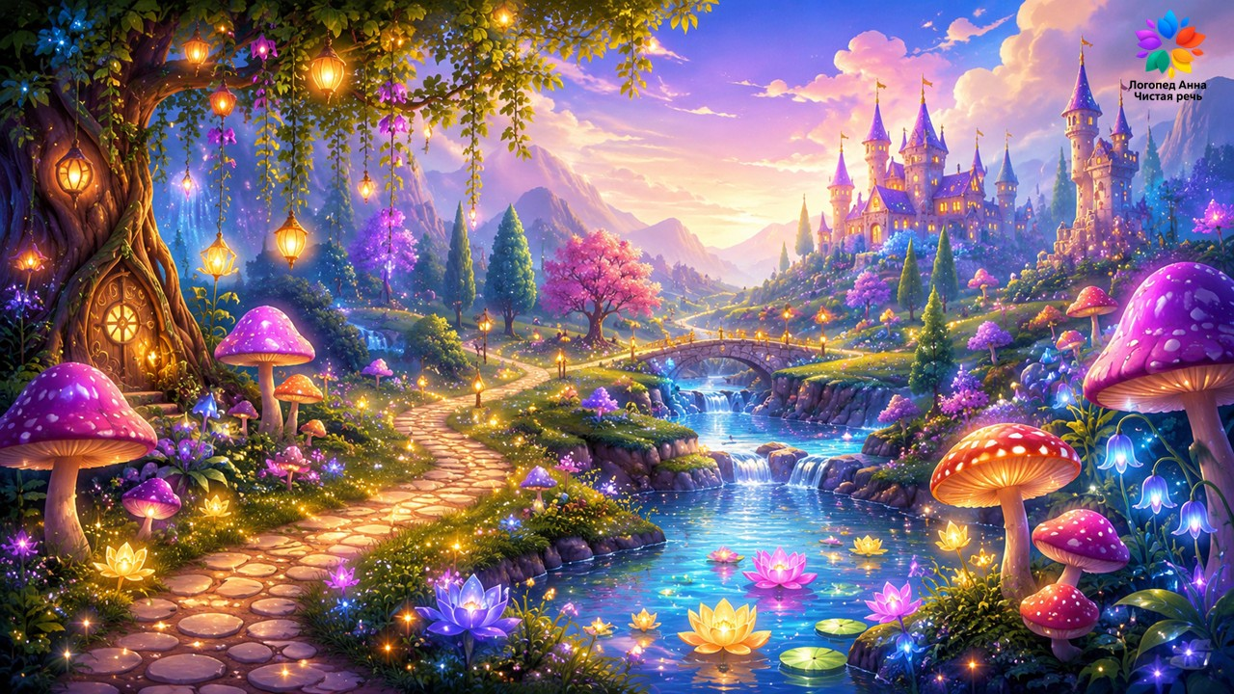

Собери волшебный лотос, прочитай слог и нажми на него.
ЩЕ
СУ
ВА
МО

Slide 3
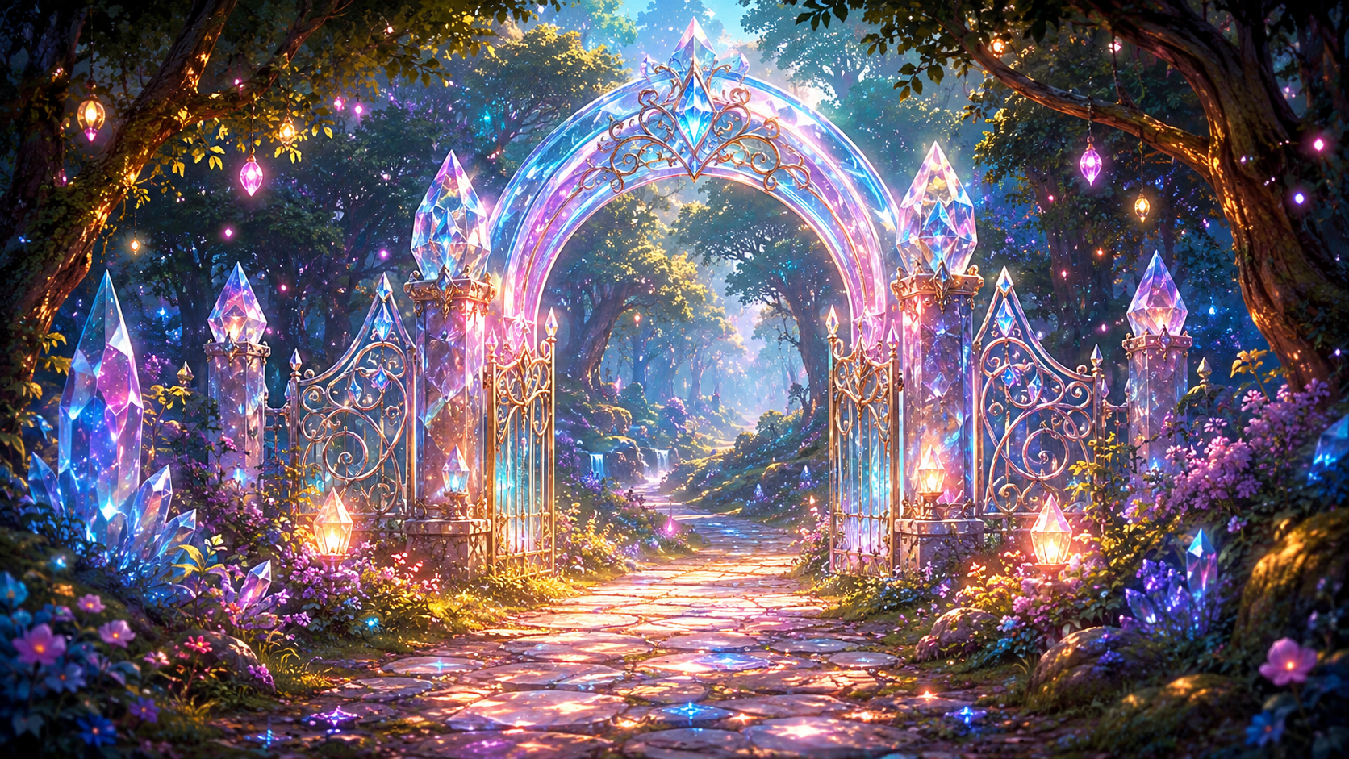

НЫ
ЛЯ
ХА
РЭ
Отправь кристаллы в волшебные ворота, прочитай и нажми.

Slide 4

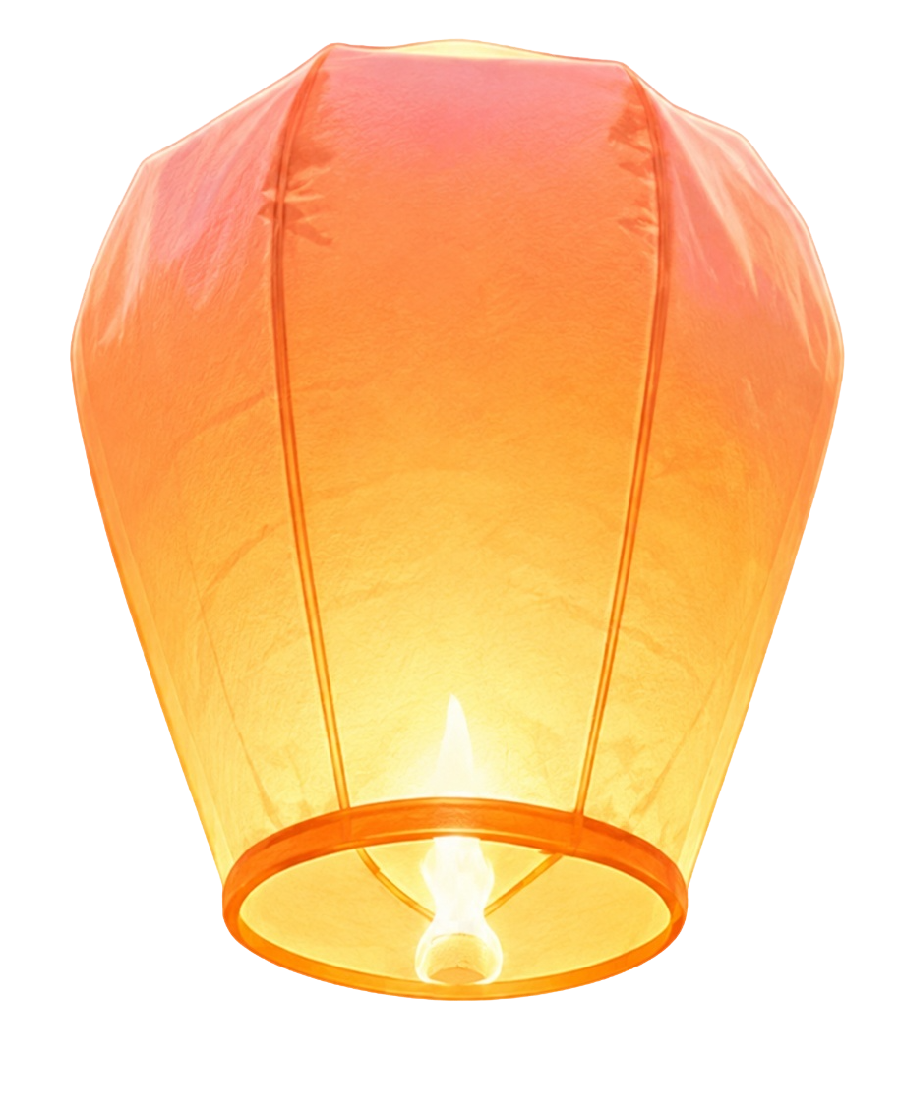
Запусти фонари в небо.
ХРЮ
БАГ
КРА
ЖАБ

Slide 5


СОМ
ЧАК
КОТ

